Slide 1

Μαθαίνω Ελληνικά
3.Συνδυασμοί Αυ/αυ & Ευ/ευ
Δρ Ελένη Χαραλάμπους

Slide 2

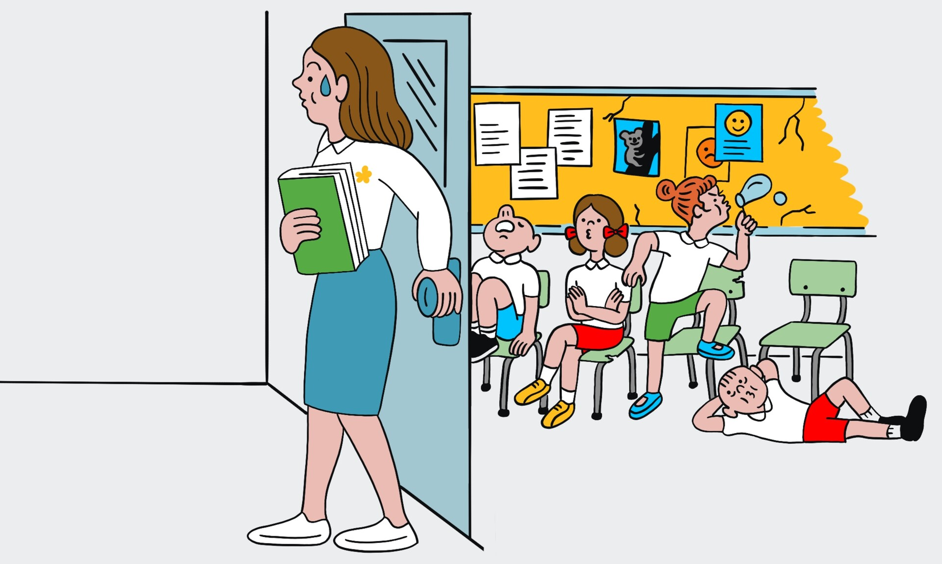

Πάω να φέρω τον διευθυντή!
Ημερομηνία

Slide 3
Σήμερα είναι ______, __ Σεπτεμβρίου 202_ (__/09/202_).Τώρα είμαστε στο φθινόπωρο.

Slide 4
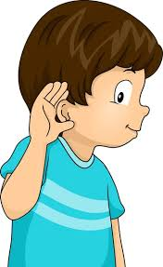


Κατανόηση προφορικού λόγου
Άκουσε!

Slide 5
1.Το __τοκίνητο είναι μπροστά από το σπίτι.
Ο ν__της δουλεύει στο μεγάλο πλοίο.
Το γ__μα είναι στην κουζίνα.
Ο δι__θυντής πηγαίνει στο σχολείο.
Η α_λή μας έχει πολλά λουλούδια.

Slide 6


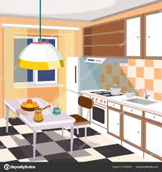
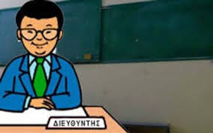
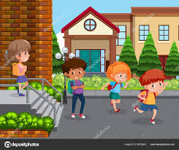
1.Το αυτοκίνητο είναι μπροστά από το σπίτι.
Ο ναύτης δουλεύει στο μεγάλο πλοίο.
Το γεύμα είναι στην κουζίνα.
Ο διευθυντής πηγαίνει στο σχολείο.
Η αυλή μας έχει πολλά λουλούδια.

Slide 7
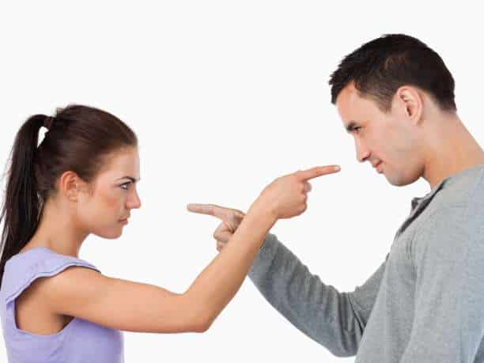

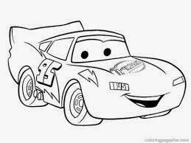
αυτοκίνητο
αυτή
αυλή
αυτός

Slide 8
αυλή
αυτοκίνητο
αυτή
αυτός

Slide 9
αυ
αυλή
αυτοκίνητο
αυτός

Slide 10

αυ
αβ
αφ
αυλή
αυτοκίνητο
αυτός

Slide 11
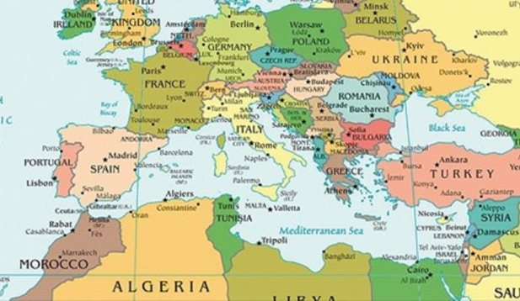

Ευρώπη
διευθύντρια

Slide 12
ευ
Ευρώπη
διευθύντρια

Slide 13
ευ
εβ
εφ
Ευρώπη
διευθύντρια

Slide 14

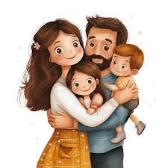


αι
ει
οι
ου
παιδιά
σχολείο
οικογένεια
λουλούδι

Slide 15
αυ/ευ
ου
u
αφ/εφ
αβ/εβ
ει/οι
αι
ε

Slide 16
αυ/ευ
ου
u
αφ/εφ
αβ/εβ
ει/οι
ι
αι
ε

Slide 17

Άσκηση στην τάξη!

Slide 18
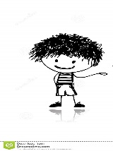



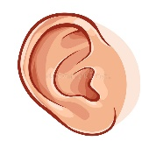

αυ ευ ει οι ου αι
…….τοκίνητο
π……κο
……τί
ν…..της
….μ….
….σ….
…….μαστε
……στε
…….τή
………τός
Εσύ
Εγώ
Εσείς
εμείς

Slide 19
αυ ευ ει οι ου αι
αυτοκίνητο
πεύκο
αυτί
ναύτης
είμαι
είσαι
είμαστε
είστε
αυτή
αυτός
Εσύ
Εγώ
Εσείς
εμείς

Slide 20
αυ ευ ει οι ου αι
αυτοκίνητο
πεύκο
αυτί
ναύτης
είμαι
είσαι
είμαστε
είστε
αυτή
αυτός
Εσύ
Εγώ
Εσείς
εμείς

Slide 21





Slide 22


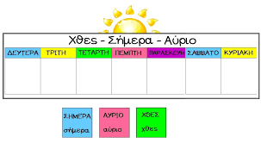

Slide 23

Διάλειμμα
Διάλειμμα
Διάλειμμα
Διάλειμμα
Διάλειμμα

Slide 24

www.e-charalambous.com

